Slide 1
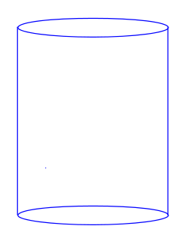
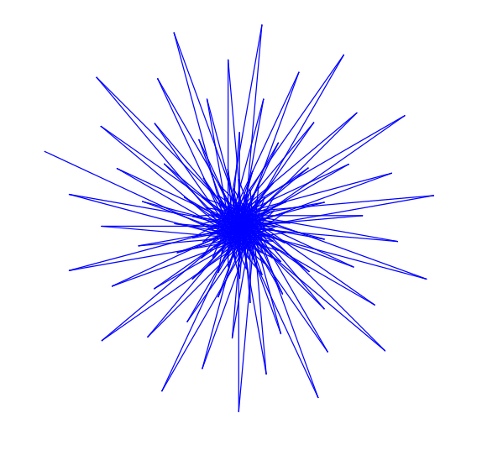
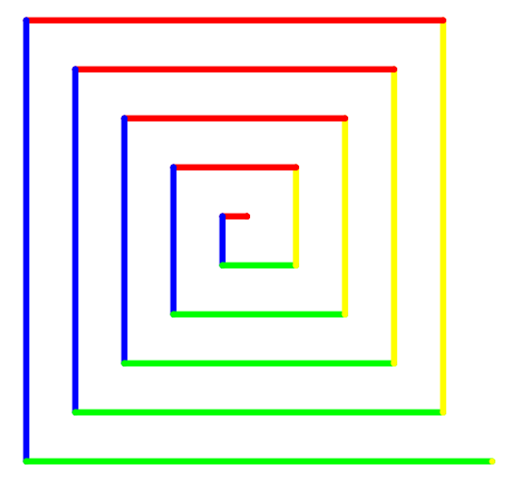
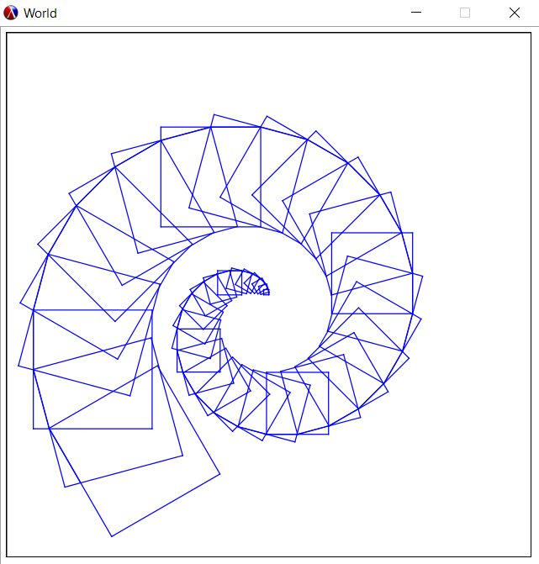
Racket Turtle
spiraalit ja geometrisiamuotoja

Slide 2
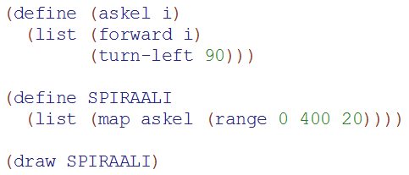
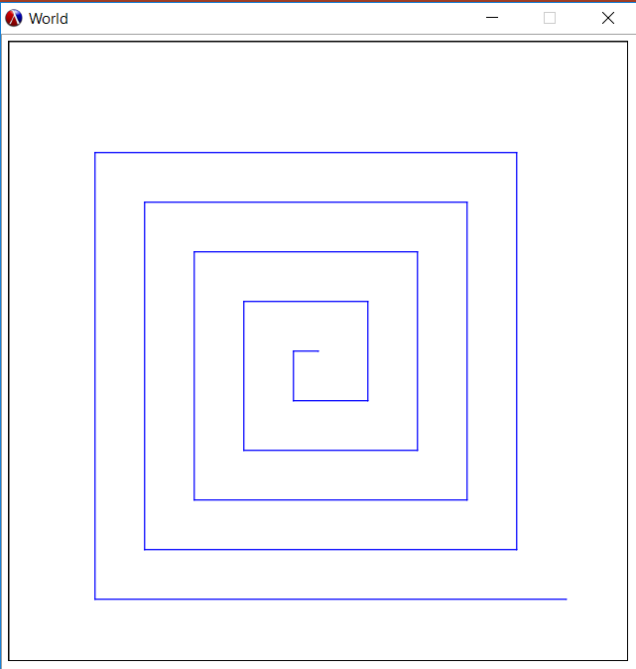

Monimutkaisten sarjojen toistaminen Racket Turtlella
Jos toistamme täysin samaa toimintoa, voimme käyttää siihen repeat –komentoa. Jos haluamme, että esim. askeleen pituus vaihtelee tietyn lukusarjan mukaisesti voimme käyttää map:iä ja apufunktiota, joka palauttaa yhden askeleen koodin.
Advanced Student

Slide 3
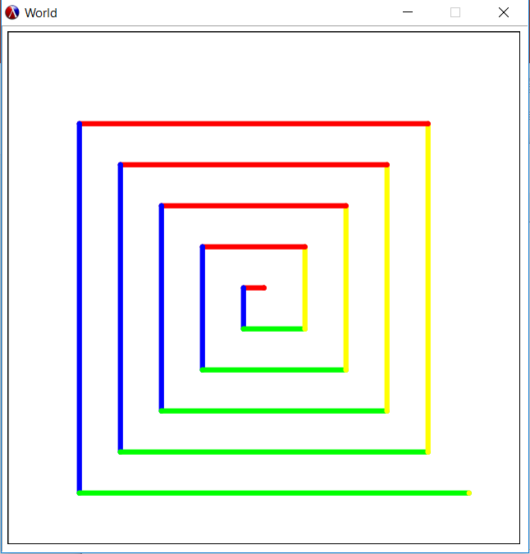
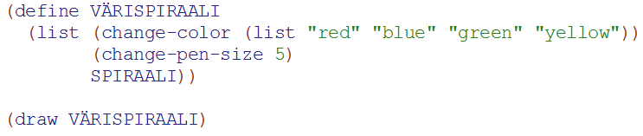
Kynän värin vaihtaminen
Kynän värin voi vaihtaa change-color –komennolla. Tälle komennolle voidaan antaa myös listavärejä, jolloin Turtle vaihtaa kynän väriä listan mukaan ja kun lista loppuu aloittaa jälleen alusta. Kynän paksuutta voi lisäksi vaihtaa change-pen-size –kommennolla (ei WeScheme).
Advanced Student

Slide 4
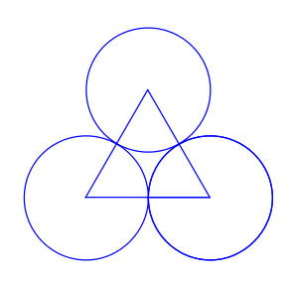
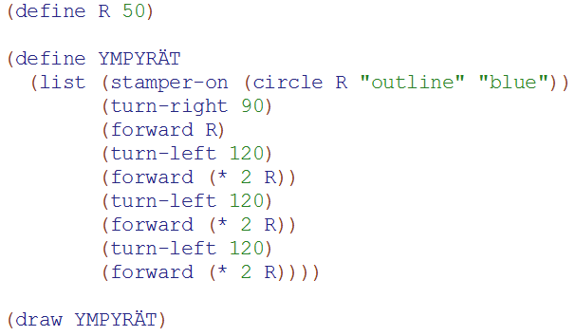
Turtlen leimasimen käyttö
Racket Turtle:lle voi aktivoida leimasintoiminnon stamper-on -komennolla. Silloin Turtle ”leimaa” annetun kuvan joka kerta, kun se pysähtyy (jokaisen forward tai go-to komennon jälkeen). Toiminto saadaan pois stamper-off –komennolla.
Advanced Student

Slide 5
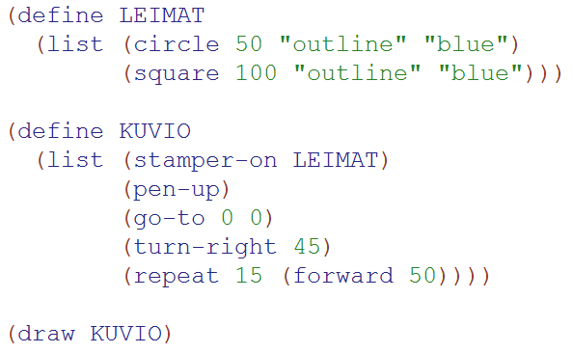
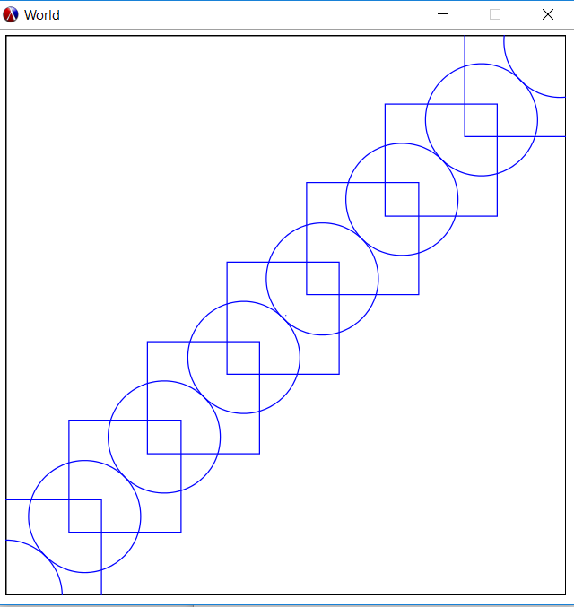
Turtlen leimasinlistan käyttö
Leimasimen voi käynnistää myös listalla kuvia. Turtle piirtää vuorotellen listassa olevat kuvat (vaihtaa leimasinta) ja kun lista loppuu aloittaa jälleen alusta.
Advanced Student

Slide 6

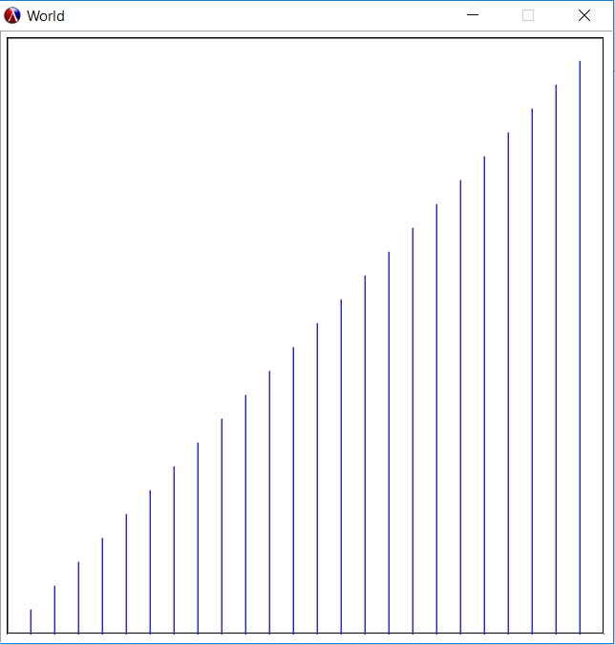
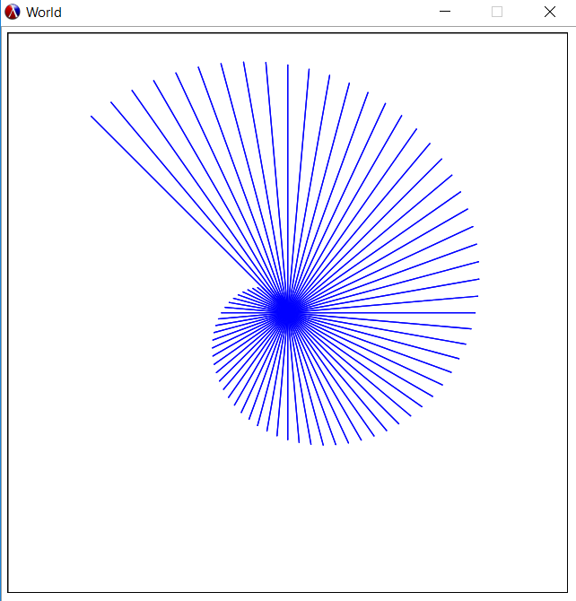
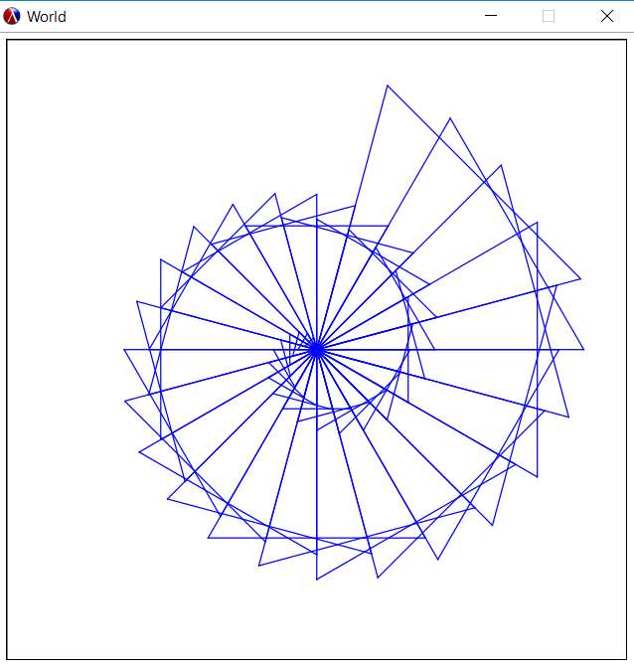

MÄÄRITTELYIKKUNA
Tutki esimerkkikoodia ja tee koodaa siitä saamiesi ideoiden pohjalta seuraavia Racket Turtle kuvioita.
Tehtävä 1
a)
b)
Vinkki 1: kokeile myös
vaihtaa kynän väriä
ja paksuutta
a)
b)
Tehtävä 2
Vinkki 2: tutki kuvia ja
selvitä mikä perusmuoto
niissä toistuu

Slide 7
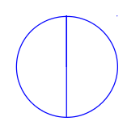
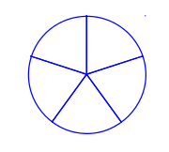
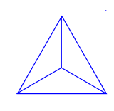
MÄÄRITTELYIKKUNA
Piirrä Racket Turtlen leimasintoiminnon avulla seuraavat kuviot.
a)
b)
c)
Tehtävä 3
Vinkki: trigonometriset funktiot
ja peilaus
Tehtävä 4
Koodaa funktio, jonka avulla voi piirtää minkätahansa kokoisen ympyrän (r), ja jakaa sen eri määriin saman kokoisia sektoreita (määrä).

Slide 8
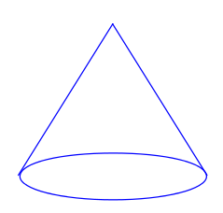
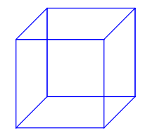
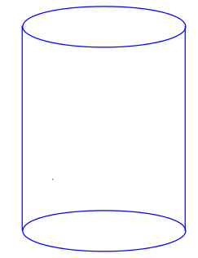
MÄÄRITTELYIKKUNA
Piirrä Racket Turtlen avulla seuraavat kuviot.
a)
b)
c)
Tehtävä 5
Vinkki 1: käytä ellipsin muotoista leimasinta.
Voit käyttää joko go-to -komentoja tai forward ja turn-left -komentoja
Vinkki 2: kun suorakulmainen särmiö piirretään Kavaljeeri- perspektiivissä syvyys puolitetaan ja kulma on 45º
Tehtävä 6
Koodaa funktiot, joiden avulla voi piirtää
minkätahansa kokoisen ympyrälieriön (r, h), ympyräkartion (r, h) tai suorakulmaisen särmiön (a, b, c).
Vinkki 3: Muista trigonometriset funktiot, Pythagoraan lause ja peilaus.

